Slide 1
Bull overview
Notes:
10

Slide 2














Contexte
Des infrastructures massives en perspective
L’enjeu : capter, traiter analyser, exploiter des millions de milliards de données venant de milliards d’usagers et de dizaines de milliards d’objets communicants
Le besoin : l’intelligence du traitement des données massivement stockées, générant des besoins considérables de décisionnel et stockage
Services
grand public & PME
Services métiers
haut de gamme
Mobiles / smart devices
PC, smartphones, systèmes M2M…
Personal & Business Technologies
Jeux, medias, applications métiers…
B2B haut de gamme
Systèmes numériques critiques :
Vitaux, haute performance, sécurisés
Cloud Services
Services d’infra., middleware, infogérance…
Digital Factories
Serveurs, stockage, réseaux…
Notes:
10
L’environnement technologique dans lequel Bull évolue a connu des changements structurels majeurs ces dernières années.
Il n’y a pas si longtemps, les 1ers smartphones ont fait leur apparition en entreprise. C’était l’époque où l’adoption de la technologie était dictée par les entreprises. En très peu de temps, cette situation s’est trouvée bouleversée avec la démocratisation du numérique et la multiplication des objets connectés grands publics (smartphones, GSM, netbooks, box Internet, Web TV…) qui ont inversé le rapport de force entre grand public et professionnel…
Cela force aujourd’hui les DSI à revoir leur procédure de travail. Les salariés s’attendent à un niveau de service en entreprise identique à celui qu’ils trouvent sur leur Smartphone personnel. C’est une tendance qui va se développer avec les digital natives, nés avec un netbook en argent à la main, quand ce n’est pas un smartphone, qu’ils utilisent désormais comme premier média d’accès à Internet.
La conséquence : des millions de données et de besoins de traitement (gestion de l’information personnelle, medias, …) qui apparaissent dans le grand public et qui font naitre une nouvelle génération d’acteurs, - ou ceux qui se sont réinventés comme Apple – que vous voyez cités sur le slide.
Cela révolutionne le numérique grand public. Cela révolutionne tout autant le numérique B2B. Les PME qui n’ont plus d’informatique en propre consomment les SI ‘as a service’. En 2012 , on estime que 20% des entreprises n’auront plus d’informatique en propre. Aujourd’hui, dans la Silicon Valley, presque plus aucune start up n’investit dans les systèmes informatiques.
Et cela impacte bien sûr aussi les grandes organisations, qui voient se développer les mêmes exigences que le grand public : interfaces intuitives, accès mobile, processus collaboratifs, applications ‘as a service’, nécessité de savoir traiter des volumes de plus en plus considérables d’information. En 2020, les données numériques vont passer de 0,8 Zeta bytes en 2009 à 35,2 Zeta bytes. Il y aura plus de 50 milliards d’objets connectés.
L‘enjeu : savoir capter, traiter analyser, exploiter de manière fiable et sécurisée des millions de milliards de données venant de millions d’usagers et de dizaines de milliards d’objets intelligents communicants. Avec en plus les contraintes propres à l’entreprise : haute performance, fiabilité, sécurité pour les processus métiers critiques, internes ou externes. Pour une banque, pas question de voir des transactions financières perdues suite à une défaillance de ses systèmes. Pour les impôts, qui doivent recevoir en quelques jours les télédéclarations de millions de foyer, pas question de voir ses systèmes lâcher. Pour les telecom, qui doivent assurer le développement exponentiel de nouveaux services et les pics de charge de millions d’utilisateurs (le 31décembre à 00h par exemple) pas question de ne pas pouvoir assurer la qualité de service requise, et de ne pas pouvoir la facturer.
Autant de caractéristiques qui mettent au premier plan la capacité de gérer des très grands systèmes critiques. Autant de domaines au cœur de l’ADN et du savoir-faire historique de Bull, des grands systèmes ouverts et de la sécurité aux supercalculateurs.

Slide 3


Notre ambition
Positionner Bull comme un leader européen des systèmes numériques critiques en 3 ans
INNOVATIVE PRODUCTS (Extreme Computing)
COMPUTING SOLUTIONS (Data Centers, Outsourcing, Cloud privé…)
BUSINESS INTEGRATION SOLUTIONS
(Applications métiers)
SECURITY SOLUTIONS
Notes:
10
Notre ambition est claire : nous positionner comme un leader européen des systèmes numériques critiques. Notre offre :
1 - Un cœur d’offre de produits innovants à très haute valeur ajoutée, cœur des très grands systèmes numériques d’aujourd’hui et demain : Les supercalculateurs, les machines de course, les formules 1 de ce nouveau monde. Un marché critique de 9 milliards d’Euros pour la défense, la finance, la recherche, l’industrie, la santé et où nous pouvons nous positionner en leader européen des acteurs spécialistes. Un marché qui préfigure les centrales numériques de demain. Et dont les innovations peuvent être répliquées sur les très grands serveurs d’entreprise. C’est ce que nous faisons aujourd’hui sur nos serveurs bullion et GCOS, et c’est ce que nous ferons demain dans un nouveau domaine : celui des appliances.
2 - Une expertise unique d’intégrateur et d’opérateur de data centers sur mesure et sécurisé, où nous valorisons tout notre savoir-faire dans les infrastructures. Aujourd’hui, Bull a conçu et intégré l’un des data centers critiques les plus sensibles en France, Chorus, le cœur des finances de l’Etat, sur lequel est traitée 21% du PIB Français. Cette expertise, nous pouvons la mettre à la disposition des SI critiques en Europe. Nos atouts : une expertise d’intégrateur d’infrastructures unique en Europe, des partenariats stratégiques avec les fournisseurs de composants spécialisés (Intel, IBM, EMC, Netapp, …), et un fort savoir faire d’opérateur (outsourcing aujourd’hui, Cloud privé demain, comme le Cloud HPC que nous venons de lancer, Extreme Factory).
3 - Des expertises technologiques et métiers permettant de cibler comme intégrateur les secteurs dont les SI sont parmi les plus critiques : public, finance, défense, telco… Des secteurs qui font face à des enjeux majeurs : dématérialiser et améliorer le service rendu aux usagers, développer les grandes applications de gestion des transactions financière, développer les solutions de cyber-défense, bâtir les services telecom de demain. Autant de marché ou nous pouvons faire valoir notre savoir-faire métiers, conjuguée à notre expertise des infrastructures puissantes, sécurisées et souveraines.
4 - Et enfin une maîtrise unique de la sécurité, ou nous pouvons associer l’expertise en sécurité électronique et militaire d’Amesys avec l’expertise en sécurité informatique de Bull, pour proposer des solutions nouvelles aux défis de la cyber-sécurité de demain.
Nous pensons que c’est un potentiel rare. Nous avons d’un coté la maitrise de la puissance. Nous avons de l’autre côté la maîtrise de la sécurité. Voilà ce qui fait notre différence. Nous sommes parmi les rares acteurs mondiaux à avoir cette expertise combinée. Nous pouvons nous positionner comme un leader européen.

Slide 4

Bull aujourd'hui
La seule expertise 100% européenne des infrastructures et des applications critiques
Une stratégie d’architecte de solutions sur mesure
Des expertises métiers dans des domaines de souveraineté ciblés
Des expertises fortes et innovantes en sécurité
Chiffres clés 2010
Actionnariat
C.A. 1 243 M€
Collaborateurs 9 000
2010 vs 2009
C.A. +12%
Commandes +11%
Crescendo Industries 20%
France Télécom 8%
FSI 5%
Pothar Investments 3%
NEC 2%
Flottant 62%
Un leader européen des systèmes numériques critiques
Notes:
10
Bull est aujourd’hui la seule entreprise qui ait une expertise combinée, 100% européenne, des infrastructures et des applications critiques, c'est-à-dire dont la fiabilité de fonctionnement répond à des enjeux vitaux en matière de business, très performante, sécurisées. Il y a très peu d’acteurs qui peuvent se targuer de cette expertise dans monde.
De nombreux acteurs européens sont des experts sur des maillons de la chaine : les grandes SSII, les Telco, des systémiers.
Nous sommes le seul ayant une expertise forte des infrastructures à la sécurité.

Slide 5
Une entreprise ‘Client-Driven'
INTERNATIONAL BUSINESS DEVT.
FINANCE, LEGAL, M&A
INNOVATIVE PRODUCTS
COMPUTING SOLUTIONS
BUSINESS INTEGR. SOLUTIONS
SECURITY SOLUTONS
Secteur Public
Finance
Défense
STRATEGIE
& MKTG
Télécom
HR &
ORGANISATION
…
4 Business Lines
  Centrées sur des métiers clés
  À vocation mondiale
Des practices sectorielles
  Garantissant une approche transversale : Secteur Public, Finance, Défense, Télécom…
4 fonctions Groupe
Notes:
10
Notre organisation est centrée sur les clients. Dans tous les pays où Bull est présent, nous partageons la même organisation. Notre objectif : être toujours plus efficace, toujours plus réactif pour accompagner nos clients dans leur développement géographique.
Bull est organisé autour de 4 Business Lines (BL). Chacune de ces Business Lines gère ses ressources commerciales et ses opérations.
INNOVATIVE PRODUCTS développe et produit l'offre produit de Bull en systèmes critiques à haute valeur ajoutée : supercalculateurs (bullx) et serveurs Bull haut de gamme (bullion, GCOS). La division intègre également les activités R&D du Groupe, afin de maximiser les synergies d'innovation entre HPC et serveurs d'entreprise. Elle gère également les ventes indirectes.
COMPUTING SOLUTIONS fédère les activités de Bull dans le domaine des Data Centers : service d'infrastructure, d'outsourcing et de distribution à valeur ajoutée de solutions Bull, OEM et partenaires
BUSINESS INTEGRATION SOLUTIONS porte les activités de services de conseil et d'intégration de systèmes de Bull. Elle s'appuie sur une organisation internationale de centres de services.
SECURITY SOLUTIONS a pour mission d'imposer Bull comme un leader européen des solutions de sécurité, en synergie avec les autres divisions.
Le groupe dispose également d'expertises sectorielles garantissant une approche transversale : Secteur Public, Finance, Défense, Telco…
Quatre fonctions Groupe viennent renforcer l'organisation du Groupe. Elles fonctionnent à la fois en soutien de chacune des Business Lines et en charge du développement du Groupe Bull pour créer de la valeur pour nos clients (solutions & expertises) et de fait, pour l'ensemble des équipes
A travers notre nouvelle organisation nous renforçons notre lisibilité pour nos clients et nous allons mieux valoriser et développer nos offres.

Slide 6

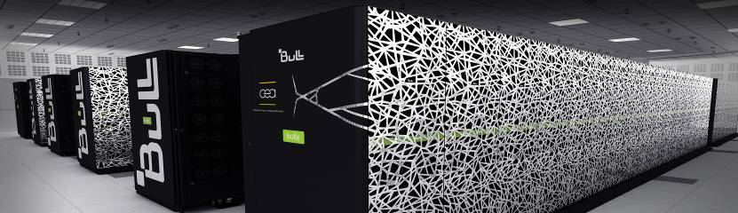
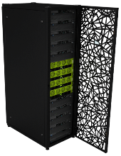
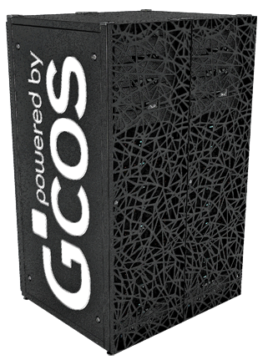

Innovative Products
La suprématie technologique
Le leader européen dans la simulation numérique
Acteur européen de référence des serveurs d’entreprise haut de gamme
  mainframes, grands serveurs ouverts pour les applications critiques et le Cloud Computing
Acteur des appliances pour la sécurité, le BI et les applications temps réel
Notes:
10
Innovative Products
Ces dernières années, Bull a su capitaliser sur son expertise des grands systèmes ouverts pour rejoindre le peloton de tête des leaders mondiaux du calcul haute performance (que nous appelons Extreme Computing), avec des réalisations prestigieuses comme la conception de Tera100, le premier supercalculateur européen à avoir franchi la barre du pétaflops et le système pétaflopique le plus efficace au monde, conçu pour une production 24h/24 7j/7.
Notre ambition : convertir notre excellence technologique reconnue au niveau mondial en leadership commercial en visant :
La place de N°1 européen (avec 15% du marché adressable) et acteur du Top 3 mondial des spécialistes du HPC.
La déclinaison de notre savoir faire vers de nouveaux marchés de niche à haute valeur ajoutée :
les serveurs d’entreprise haut de gamme : Mainframes GCOS, grands serveurs bullion pour la consolidation des applications critiques et le Cloud Computing…
Les appliances pour la sécurité, le décisionnel et les applications temps réel : de nouveaux domaines que nous allons développer

Slide 7

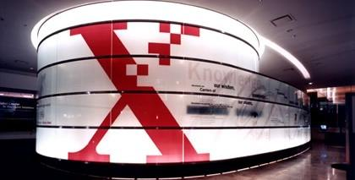
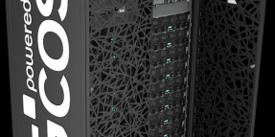






Références clés en 2010
Accélérer l’exploration et l’exploitation pétrolière
Avec Bull, le leader brésilien de la pétrochimie développe de nouvelles technologies d’imagerie et de simulation
> HPC pour l'innovation
Déployer de nouveaux service en mode Cloud
Avec bullion et la virtualisation, Xerox renforce ses activités d’infogérance critique de billing en mode Cloud Computing
> Réduire les coûts
avec la virtualisation
Libérer la flexibilité des applications critiques
1ère mondiale : avec Bull, la CNAF lance le premier transactionnel critique en Open Source (gérant €69 Mds de versements / an)
> Des mainframes ouverts au cœur du data center
Notes:
10
Voici quelques exemples de nos succès 2010, parmi bien d’autres (comme Tera 100) :
PETROBAS, le leader brésilien de la pétrochimie. Son besoin : affiner ses simulations et travaux d’imagerie pour accélérer l’exploration et l’exploitation pétrolière. Leur stratégie : nous commander un des plus gros supercalculateur civils d’Amérique Latine. Sur le HPC, nous sommes fortement présent dans les mondes de la recherche et du militaire. Voici un bel exemple de croissance sur un nouveau marché stratégique – le oil & gaz – et qui plus est dans un grand pays émergent.
XEROX, un leader mondial de la gestion de documents. En 2010, nous annoncions bullion, une innovation Bull, le premier grand serveur ouvert conçu pour la virtualisation des applications critiques et intégrant le logiciel VMware. Une solution immédiatement choisie par Xerox France, contact totalement hors parc Bull. Les raisons de leur choix : la réduction de TCO apportée par bullion pour accompagner la croissance de leur offre de facturation à la demande. Un bon exemple de la capacité des innovations Bull à nous faire revenir sur l’écran radar des décideurs en hors parc, y compris dans le secteur privé.
LA CNAF, acteur majeur de la protection sociale en France, qu’il est inutile de présenter. Un client de longue date de nos mainframes GCOS, qui souhaitait renforcer la flexibilité de ses bases de données critiques. 1ère mondiale, Bull a déployé avec eux la première base de données critique en Open Source. 1 million de transactions par jour sur GCOS avec une base Open Source optimisée par Bull. Le résultat : une forte augmentation des performances et de la flexibilité ! Un exemple, qui intéresse aujourd’hui beaucoup de nos autres clients, et qui démontre notre capacité à apporter des offres innovantes et attractives pour enrichir le monde mainframe de nouvelles solutions.
10

Slide 8
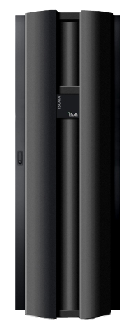

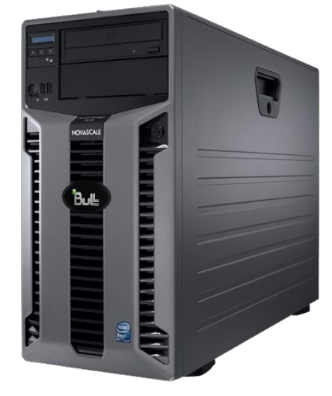

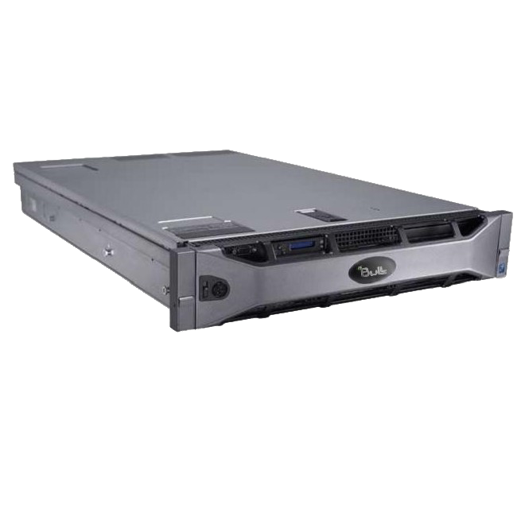
Computing Solutions
Concevoir, mettre en œuvre et héberger les SI à la carte
Un intégrateur et opérateur de systèmes numériques critiques, offrant une approche sur mesure
  de l’intégration de Data Center à l’outsourcing et au Cloud Computing
S’appuyant sur une gamme de technologies Bull à haute valeur ajoutée
  bullx, bullion, GCOS
et des partenariats stratégiques
  escala (IBM), novascale (Intel)
Un des plus grands centres d'expertise en Europe
Une offre complète de services d'infrastructure
  Virtualisation, green IT, optimisation
Architecte Intégrateur Infogéreur
de systèmes hétérogènes
pour les applications critiques
Notes:
10
Computing solutions : cœur de l’offre historique de Bull, et où Bull dispose d’expertises de longue date.
Du conseil à l’intégration, l’infogérance ou le Cloud, notre valeur ajoutée porte sur la conception, la fourniture et l'exploitation de centres informatiques sur mesure en permettant à nos client de choisir la combinaison d’insourcing, d’outsourcing et de Cloud Computing la plus adaptée à ses besoins, de manière totalement évolutive.
Notre offre s’appuie sur les technologies Bull à haute valeur ajoutée (bullion, le premier serveur intégrant les solutions VMware et entièrement dédié à la virtualisation d'applications critiques), sur les partenariats OEM stratégiques du Groupe (IBM pour Escala, EMC et NetApp pour le stockage…).
L’atout de Bull : la transversalité entre serveurs et stockage, conseil et support, distribution de solutions et outsourcing… : de multiples axes pour répondre aux besoins des clients (conseil, support, infogérance…) et leur proposer des solutions complètes.

Slide 9

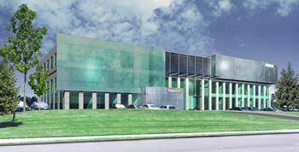




Références clés en 2010
Faire face à l’explosion des données utilisateurs
Avec Bull, Vivo, 1er opérateur télécom au Brésil, maîtrise l’évolution de 50% / an de ses infrastructures de stockage
> Consolidation du stockage
Déployer une infogérance globale pour 22 filiales
Avec Bull, PaperlinX consolide ses 22 centres de données et infogère l’ensemble de ses systèmes d’informations
> Grands projets d'infogérance
Prévoir les évolutions des marchés financiers
Avec Bull, la SG dispose de puissance 'as a service' pour modéliser le marché de dérivés d’actions ou de risques
> HPC en mode paiement à l'usage
Notes:
10
Voici quelques exemples de nos succès 2010 parmi bien d’autres (comme Wafa Bank) :
VIVO, le premier opérateur telecom en Amérique Latine, qui devait faire face à la croissance de 50% / an de ses besoins de stockage. L’impact : une forte croissance des coûts et des risques de pertes de données. La solution Bull : conseil et audit de ses infrastructures, grâce à sa méthodologie de Storage Advisory Services. Le résultat : une économie par Vivo de plus de 100 Tera de données, et le choix de Bull comme partenaire des produits, services d’intégration et services de supervision en stockage. Un bel exemple du potentiel de notre offre intégrée de ‘Computing Solutions’.
PAPERLINX l’un des principaux négociants de papiers, de supports de signalétique et d’affichage et de matériaux d’emballage en Europe. Leur objectif : réduire leurs coûts, améliorer leur niveaux de service et se concentrer sur leur coeur de métier en déployant une infogérance globale pour leurs 22 filiales. Leur choix : Bull, pour sa capacité à gérer de grands data centers, et la flexibilité de son offre ‘sur mesure’. Un bel exemple de notre capacité à nous distinguer sur les grands projets d’infogérance, y compris en hors parc et dans le privé.
LA SG CIB, la Banque d’Investissement et de Financement de la Société Générale. Leur objectif : s’appuyer sur le calcul haute performance pour modéliser et prévoir l’évolution des marchés de dérivés d’actions ou de risques. Leur contrainte : disposer de puissance ‘à la demande’ , puisque la demande de calcul peut considérablement varier en fonction des circonstances et des algorithmes. La solution Bull : du HPC « as a service ». Un bel exemple de notre capacité à compléter notre offre en supercalculateurs en nous développant sur les nouveaux marchés prometteurs de l’’infogérance et du Cloud Computing HPC.
10

Slide 10

Business Integration Solutions
Répondre aux défis métiers les plus complexes
3 expertises fonctionnelles ciblées
  BI, Open Source, Dématérialisation
Des solutions logicielles à l'état de l'art pour les collectivités, les douanes, les services postaux
Un réseau coordonné de grands centres de service
Des partenariats avec les plus grands ISVs
Un développement privilégié vers 4 secteurs stratégiques
  Public, Finance, Défense, Télécom
Des expertises à haute valeur ajoutée, réplicables
Notes:
10
Business Integration Solutions : Intégration de systèmes et applications métiers
La stratégie de Bull : industrialiser et répliquer son expertise à forte valeur ajoutée dans les domaines clés pour aider ses clients à faire face aux nouveaux challenges d'un monde hyper connecté.
Notre stratégie se décline en 4 points :
Un focus sur 3 expertises fonctionnelles ciblées : BI, Open Source, Dématérialisation. Ce sont des domaines à forte croissance, sur lesquels nous avons des expertises reconnues, et que nous allons valoriser et développer.
Un développement orienté vers 4 secteurs stratégiques : Public, Finances, Défense, telecom. C’est un mouvement stratégique : la montée en expertise métier et sectorielle, qui va nous permettre de monter dans la chaîne de valeur et de mieux adresser les besoins de nos clients.
Un réseau coordonné de grands centres de delivery, qui va nous permettre de renforcer nos synergies internationales, et d’accroitre la réplicabilité de nos expertises et la rentabilité de nos projets. Notre objectif : fournir des services et des solutions de haute qualité tout en optimisant leurs coûts et raccourcir les délais de la conception à la mise en œuvre.
Un renforcement des partenariats ISV stratégiques sur ces secteurs

Slide 11

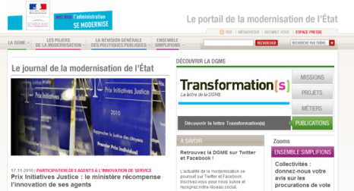




Références clés en 2010
Développer les systèmes de combat embarqués
Avec Bull, la DCNS industrialise le développement de ses logiciels embarqués : bâtiments de surface, sous marins…
> Conquête de grands projets du monde de la défense
Créer une « usine à dématérialisation »
Avec Bull, la DGME automatise la conception et la mise en ligne de ses nouveaux services dématérialisés
> Pionnier des grands projets de dématérialisation
Accompagner la croissance de la 1ère banque du Brésil
Avec Bull, la première banque en Amérique du Sud développe ses services bancaires sécurisés : gestion du cash, chèques, transferts…
> Développement de services sécurisés pour le secteur financier
Notes:
10
Voici quelques exemples de nos succès 2010, parmi bien d’autres (comme ON AIR) :
DCNS est un acteur européen de tout premier plan des systèmes navals de défense. Leur objectif : industrialiser et accélérer le développement des systèmes de combat embarqués. L’offre Bull : des solutions et services de génie logiciel et de développement industrialisés. Le résultat : une accélération des développements sur les grands programmes de la DCNS tels que le sous-marin nucléaire lanceur d'engins de nouvelle génération « Le Terrible », les frégates multi missions (FREMM), et d’autres. Un bel exemple de la capacité de Bull à se positionner sur de grands projets informatiques du monde de la défense
LA DIRECTION GENERALE DE LA MODERNISATION DE L’ETAT. Leur objectif : automatiser la conception et la mise en ligne des nouveaux services dématérialisés, afin d’accélérer le développement des services publics en ligne. La solution Bull : la conception et le déploiement d’une véritable ‘Usine à dématérialisation’. Un bel exemple de notre capacité à nous positionner en pionner et acteur majeur des grands projets de dématérialisation, notamment dans le service public.
LA BANCO DO BRAZIL, la plus grande banque d’Amérique Latine. Leur objectif : renforcer et développer leurs services bancaires sécurisés : gestion du cash, chèques, transferts… Bull est un leader des solutions de traitement des chèques au brésil, avec près de 70% de part de marché. Banco de Brazil est un de nos clients. Naturellement, ils ont fait appel à nous. Un bon exemple de notre capacité à développer une forte valeur ajoutée sectorielle et à nous positionner en leader de manière réplicable, notamment dans les pays émergeants.
10

Slide 12
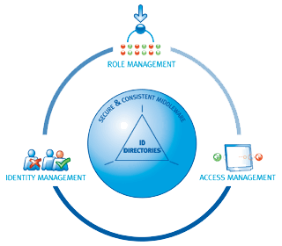


Security Solutions
Créer la confiance dans un monde ouvert
Des solutions de sécurité applicatives
  Gestion des identités
  e-signature, monétique…
Des appliances de sécurité
  Capteurs, cryptographie, DLP …
Protection
  Solutions de Défense ciblées
Suprématie technologique
  Brouillage (Shadow)
3 expertises clés
  Systèmes temps-réel et traitement du signal
  Logiciels embarqués
  Gestion du système d'information et du data center
Souveraineté : maîtrise à 100% des composants critiques
Notes:
10
Security Solutions : Sécurité et systèmes critiques, cœur de l’offre d’Amesys et domaine d’expertise de longue date de Bull.
La montée en puissance de cybercriminalité et les fortes pressions de mise en conformité réglementaires (système financier, santé, etc.) contribuent à accélérer un marché de la sécurité très dynamique.
Dans ce domaine, le Groupe bénéficie d’un vaste ensemble de technologies et de services de sécurité, vendus aujourd’hui en silos sur des marchés spécifiques. Notre approche : fédérer ces offres en solutions et développer les synergies.
Sur un marché en constante progression, et fortement tiré par les besoins en matière de cyber-sécurité et de sécurité intérieure, Bull entend se positionner comme un leader européen de la sécurité numérique, associant expertise en sécurité militaire et expertise en sécurité informatique d’entreprise.
Nous sommes un acteur doté d’une suprématie technologique sur des technologies très pointues (traitement du signal, chiffrement,…), et un partenaire de confiance de la sécurité métier dans des secteurs critiques (Secteur Public, Finance, Défense, mais aussi la santé…).
De plus en plus, les systèmes de sécurité physiques ou électroniques trouvent un prolongement dans le système d’information. Ceci est illustré par notre nouvelle offre destinée à prévenir la fuite d’informations sensibles (DLP pour Data Loss/Leakage Prevention).
Notre stratégie : Etre un acteur européen de référence :
Des solutions de sécurité applicatives : Gestion des identités, e-signature, monétique…
Des appliances de sécurité : capteurs, cryptographie, DLP …
De la protection : solutions de Défense ciblées

Slide 13





Références clés en 2010
Contrôler les salles de marché (trading)
Déployer des solutions de contrôle d’accès issues de sa position de N°1 européen de la gestion des identités
> Sécurité applicative critique
Protéger un des plus grands réseaux sensibles en Europe
Des solutions souveraines de niveau défense, exploitables en mode hébergé par un opérateur
> Grand projet d’appliances en sécurité
Protéger contre les risques d'attaque
Shadow : la solution la plus avancée au monde pour contrer les engins explosifs radiocommandés avec une probabilité d'interception de 100%
> Suprématie technologique
Notes:
10
Dans la sécurité, voici quelques exemples – parmi bien d’autres – de nos succès 2010 :
NATIXIS : la filiale de services financiers du Groupe BPCE, la seconde banque française avec 22% des dépôts et 37 millions de clients. Leur objectif, dans le contexte que vous connaissez tous : sécuriser les applications informatiques des salles de marché pour leurs 750 traders. Dans un environnement compliqué : Jusqu'à 10 PC et des dizaines d'applications par trader. La solution retenue : Bull, et ses offres innovantes de gestion biométrique des identités et des accès pour le monde de la finance. Un bel exemple de positionnement fort sur la sécurité des applications critiques, en hors parc.
GENDARMERIE NATIONALE. Ses enjeux : la sécurisation de bout en bout des flux pour 85 000 utilisateurs sur 4 300 sites, sur l’ensemble du territoire. Un des plus grands réseaux sécurisés d’Europe ! La solution Bull : TrustWay : des technologies souveraines de niveau défense, exploitables en mode hébergé par l’opérateur telecom (Orange). Une solution déployée depuis plusieurs années et que nous faisons évoluer année après année, au rythme de nos nouvelles avancées technologiques. Un bel exemple de notre capacité à nous positionner sur de grands projets critiques, avec des solutions de sécurité de niveau défense.
Et, bien sûr, Shadow, la solution la plus avancée au monde pour contrer les engins explosifs radiocommandés, dont vous avez vu le film. Un bel exemple de notre capacité à innover et nous différentier par la suprématie technologique sur de nouveaux segments stratégiques.
10

Slide 14
Conclusion
Un plan stratégique BullWay 2011-2013 qui allie différenciation technologique, croissance et profitabilité
Un actionnariat renforcé
Une stratégie visant la suprématie technologique dans les domaines clés pour le futur
  Puissance et sécurité
Un leader européen des systèmes numériques critiques
Notes:
10
Le plan stratégique BullWay 2011-2013 a pour objectif de positionner Bull comme un leader européen des systèmes numériques critiques d’ici à 3 ans.
Il bénéficie d'un actionnariat renforcé et est basé sur l'expérience du Groupe dans la sécurité et les systèmes informatiques critiques.
Il insuffle une dynamique nouvelle et valorise nos expertises reconnues mondialement en matière de puissance et de sécurité.

Slide 15

Notes:
10

Slide 16
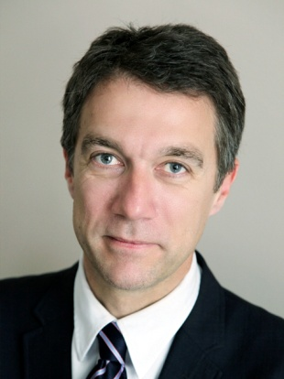

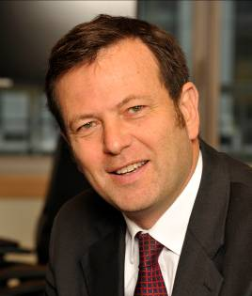
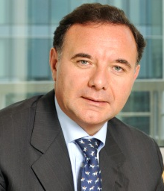
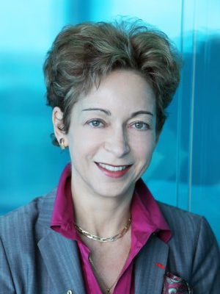

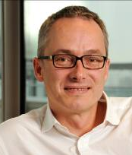


Comité exécutif
Michel Guillemet
Executive VP
Innovative
Products
Philippe Miltin
Executive VP
Computing
Solutions
Thierry Siouffi
Executive VP
Business
Integration Solutions
Béatrice Bacconnet
Executive VP
Security
Solutions
Philippe Vannier
Président-Directeur
Général
Pierre-Yves Chaltiel
Executive VP
International
Business
Development
Matthew Foxton
Executive VP
Strategy
& Marketing
John Selman
Executive VP
Finance
& Legal
Stéphane Duret
Executive VP
Human Resources
& Organization
Notes:
10

Slide 17

Notre plan stratégique BullWay 2011-2013
Ambition
Une ‘People Company’
Croissance
La vente au cœur
de l’entreprise
Un leader européen
des systèmes numériques
critiques
Compétitivité
La création de valeur
au cœur de l’entreprise
Agilité
Une entreprise
‘Client-Driven
Notes:
10
Notre objectif - positionner Bull comme un leader européen des systèmes numériques critiques - est au cœur de notre plan stratégique, BullWay.
Pour l’atteindre, nous allons déployer une démarche basée sur 4 piliers
L’ambition : valoriser le formidable potentiel d’expertise et d’engagement des collaborateurs de Bull et créer au sein du groupe une nouvelle culture d’entrepreneur.
La croissance : Bull passe à une nouvelle étape : celle où de nouveaux moteurs de croissance vont redonner un nouvel élan au Groupe. Notre objectif à terme : croître 50% plus rapidement que le marché.
La compétitivité : Bull dispose de multiples leviers pour optimiser ses processus, ajuster ses coûts, atteindre puis dépasser le niveau de rentabilité de ses concurrents. Notre programme d’optimisation des processus va permettre de le mettre en œuvre.
L’agilité : Notre projet est de mettre en place une nouvelle organisation orientée client, plus matricielle, plus fluide et donc plus agile, pour mieux répondre aux besoins de nos clients notamment à travers des solutions intégrant de multiples offres.

